Slide 1
NASA
WorldWind

Slide 2
WorldWind
导入地图
图层
切换中心点

Slide 3
01
地图导入
MainActivity
Xml
包导入

Slide 4
// Create a WorldWindow (a GLSurfaceView)...
WorldWindow wwd = new WorldWindow(getApplicationContext());
// 添加图层
wwd.getLayers().addLayer(new BackgroundLayer()); wwd.getLayers().addLayer(new BlueMarbleLandsatLayer());
//地球显示
globe. FrameLayout globeLayout = findViewById(R.id.globe);
globeLayout.addView(wwd);

Slide 5
<FrameLayout android:id="@+id/globe" android:layout_width="match_parent" android:layout_height="match_parent" android:layout_alignParentLeft="true" android:layout_alignParentRight="true" android:layout_alignParentTop="true"></FrameLayout>
引入地图的xml文件

Slide 6
Android Manifest
添加权限
<uses-permission android:name="android.permission.INTERNET"></uses-permission>
<uses-permission android:name="android.permission.ACCESS_NETWORK_STATE"></uses-permission>

Slide 7
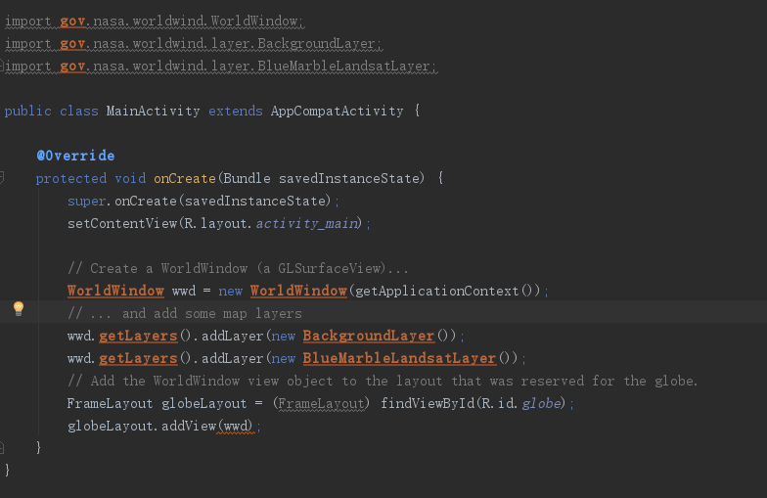

Slide 8
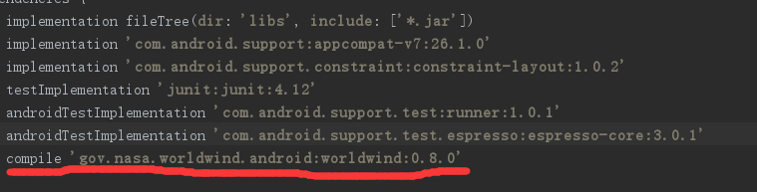
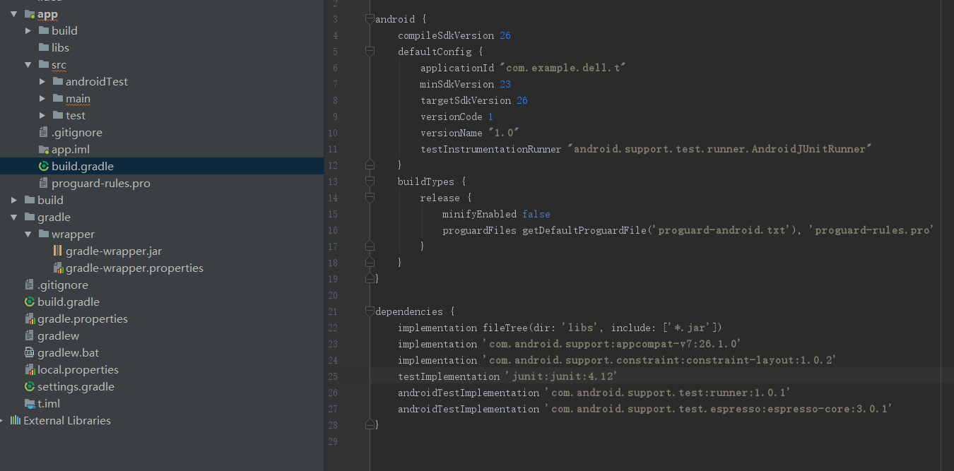

Slide 9
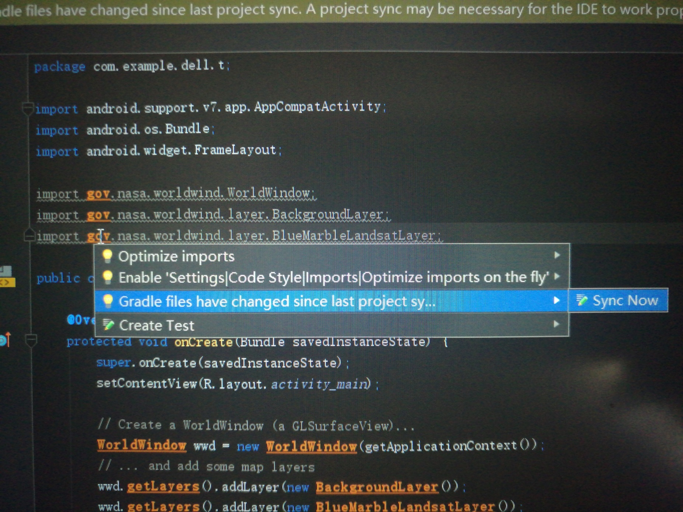

Slide 10
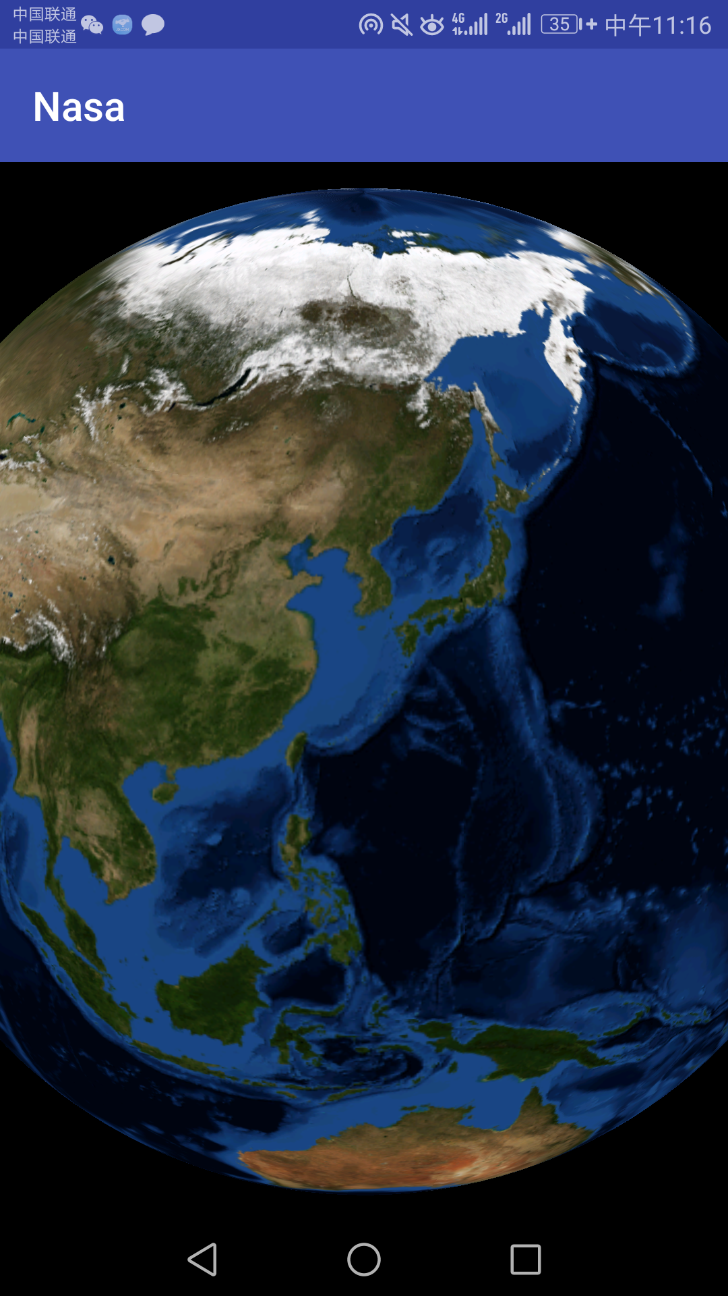

Slide 11
02
切换中心点
Navigator
Navigator.setLatitude();
Navigator.setLongtitude();

Slide 12



Slide 13
没有定位功能

Slide 14
用其他定位api

Slide 15
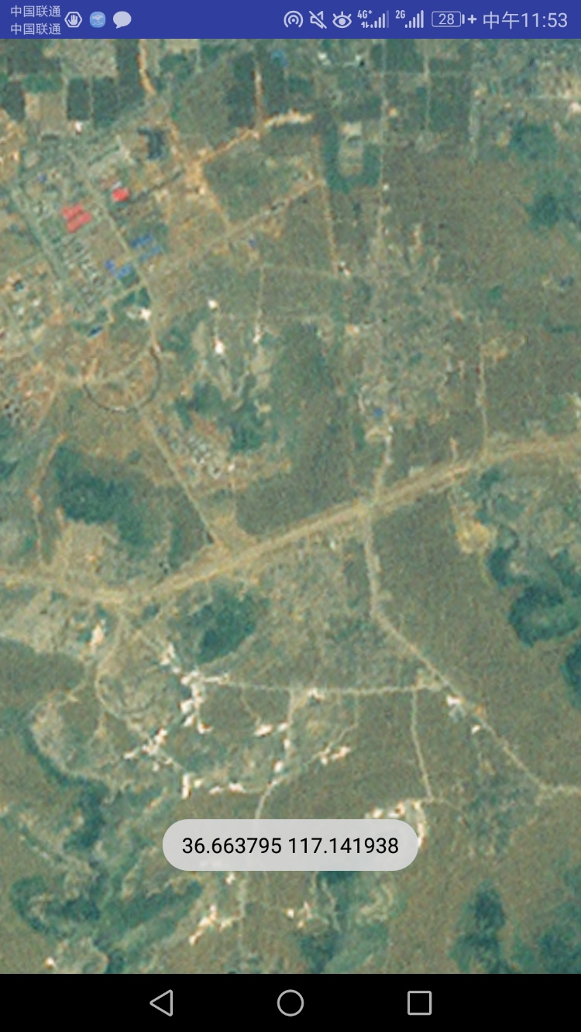

Slide 16
03
图层切换
背景图层
经纬线
高清地图
标记

Slide 17
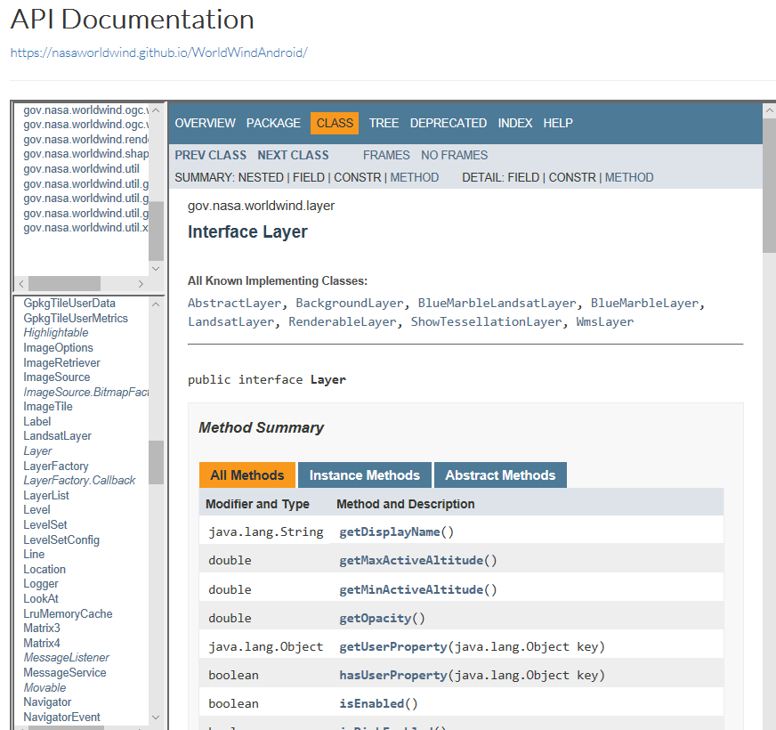

Slide 18
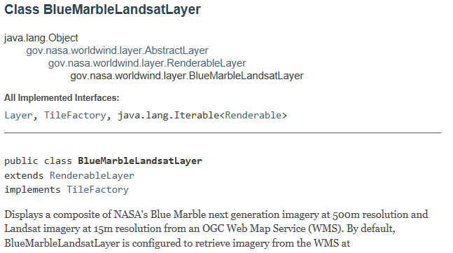

Slide 19
04
未探寻
高清背景图层
个人位置标记

Slide 20
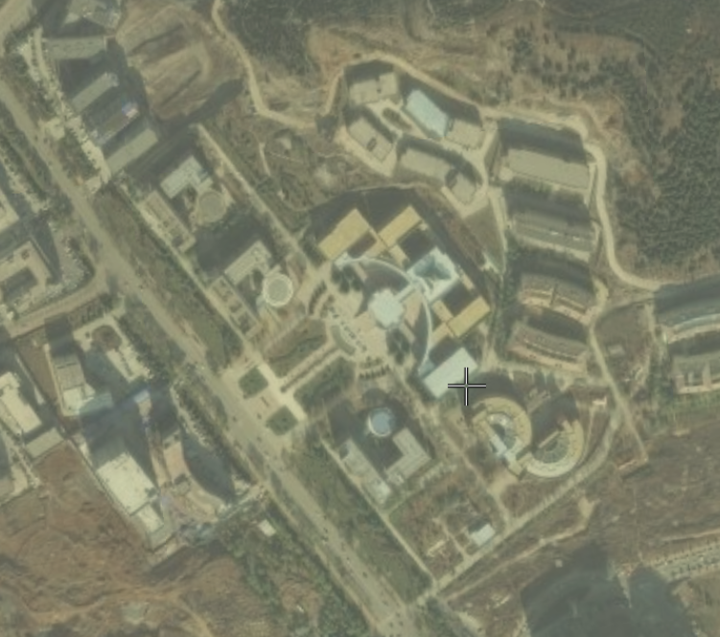

Slide 21
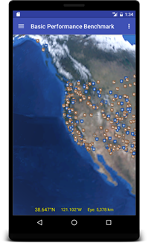

Slide 22
WorldWind有关链接
https://github.com/NASAWorldWind/WorldWindAndroid/tree/master
NASA Github 有多种实例，查看代码寻找需要的方法
https://worldwind.arc.nasa.gov/android/docs/#anchor
API文档

Slide 23
谢谢大家

